Slide 1

Модуль 10. Контроллеры-классы
Занятие №18

Slide 2
1. Классы против функций

Slide 3
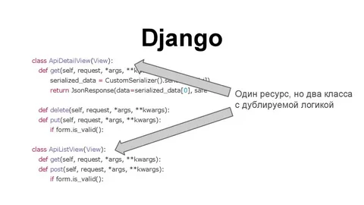
1. Классы против функций
Представления-классы (Class-based views, CBV)¶. Представление, в самом общем виде - это исполняемый(callable) объект, который принимает “на вход” запрос (request), и возвращает ответ(response).
В этой роли может выступать не только функция, но и классы - и Django предоставляет нам такие классы и примеры их использования.
Одно из главных преимуществ – «высокая сторона», т.е. большую часть вещей класс делает за нас, но это и минус – классы работают как «магический ящик» и сложнее в понимании.

Slide 4
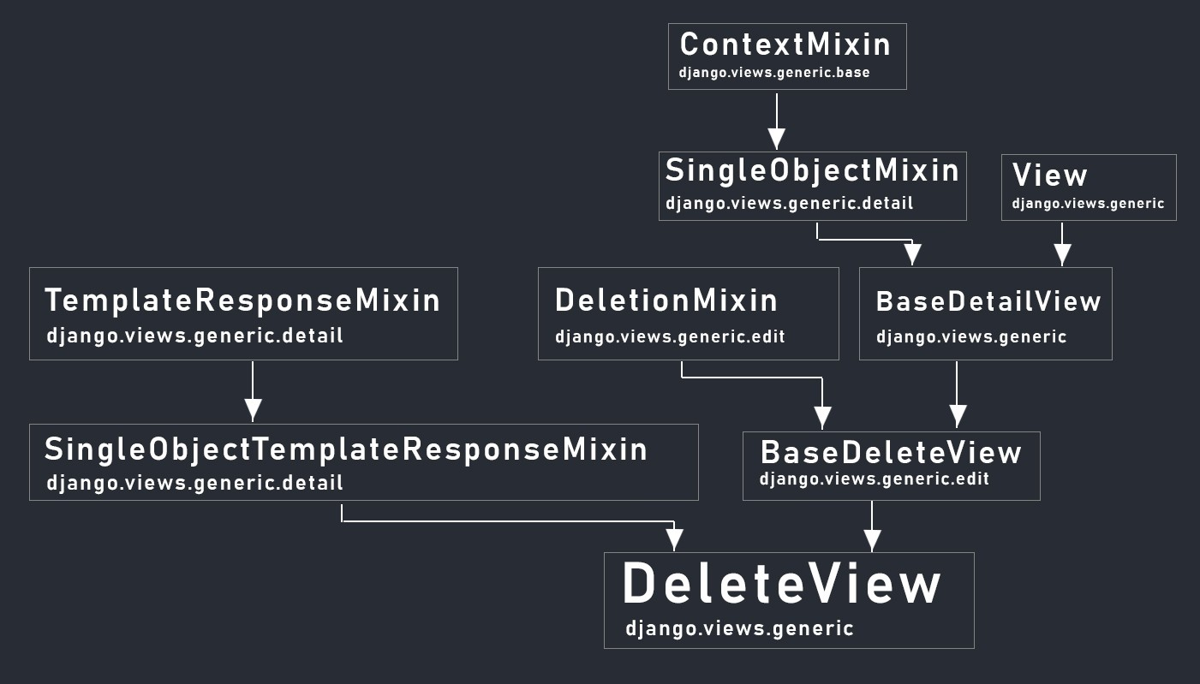
1. Классы против функций
«Под капотом» каждый класс, как и присуще ООП наследуется от других и получает их преимущества с функционалом.

